Slide 1

DADOS E APRENDIZAGEM AUTOMÁTICA
Mestrado em Engenharia Informártica
Ana Murta (pg50184)
Ana Henriques (pg50196)
Gonçalo Soares (pg50393)
Diogo Pires (pg50334)

Slide 2
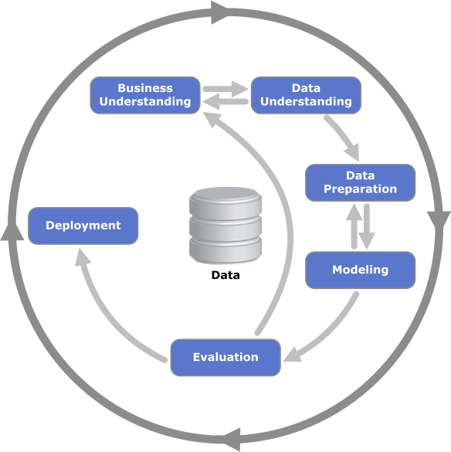
Metodologia CRISP-DM
Decisão e Aprendizagem Inteligentes

Slide 3
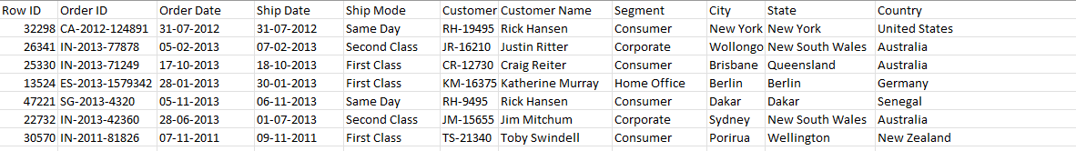
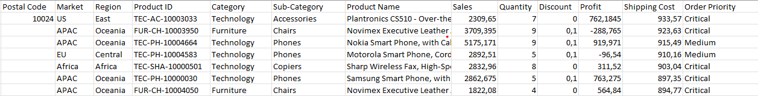

DATASET

Slide 4
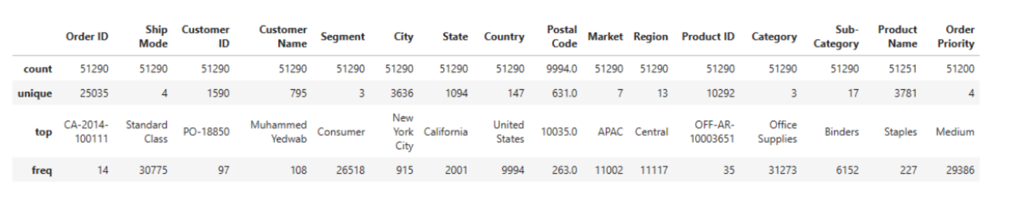
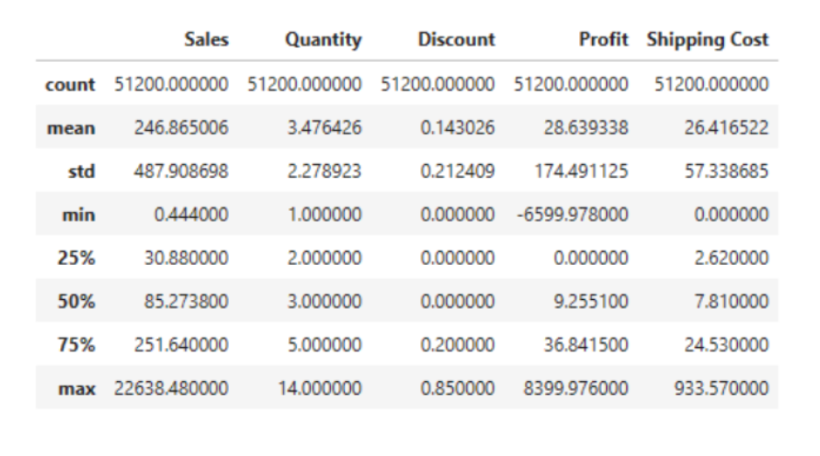
ANÁLISE E TRATAMENTO DOS DADOS
Descrição das object de features
Descrição das features numéricas

Slide 5
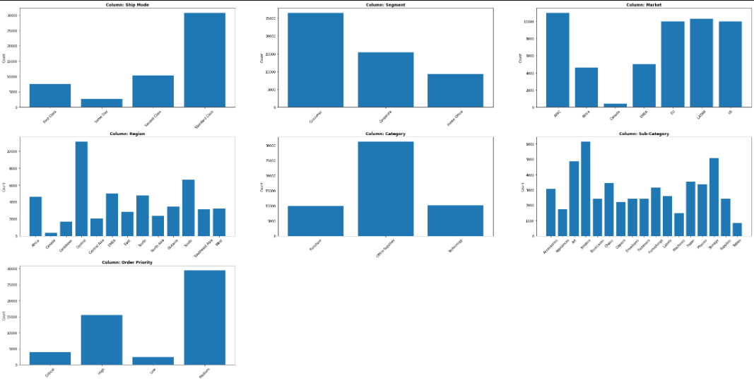
Análise e tratamento dos dados
Distribuição das variáveis categóricas

Slide 6
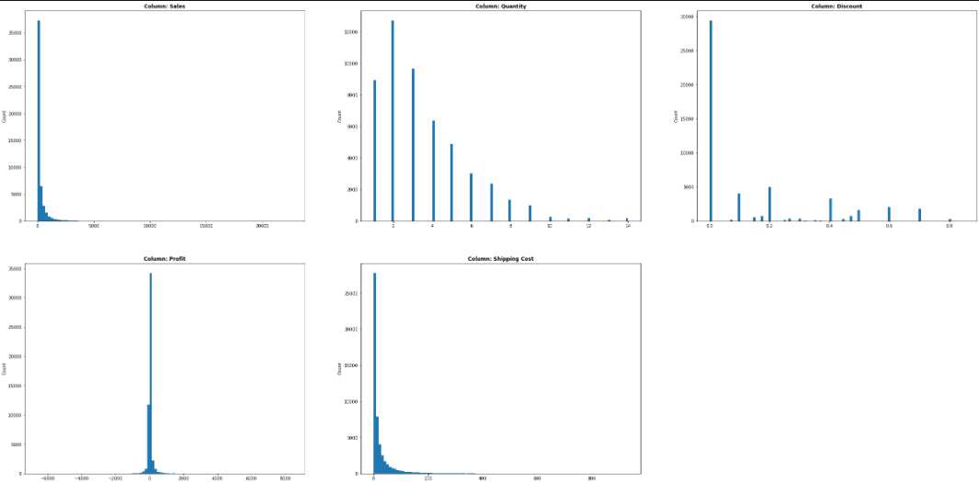
Análise e tratamento dos dados
Distribuição das variáveis numéricas

Slide 7
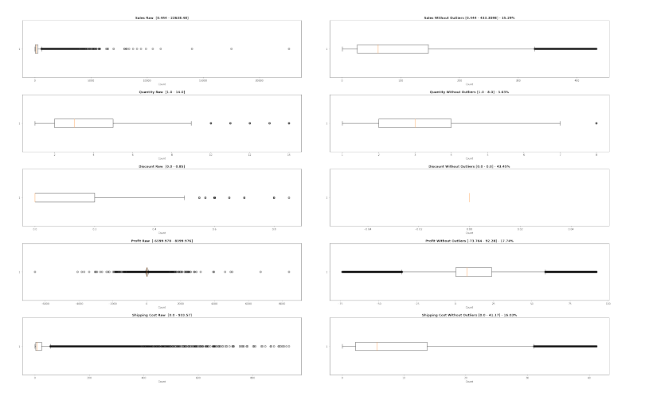

Análise e tratamento dos dados
Análise da dispersão dos dados

Slide 8
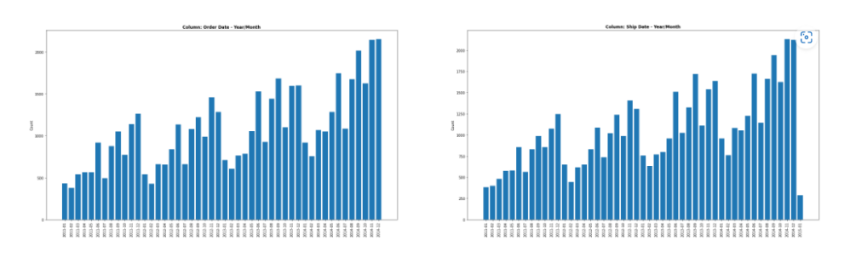
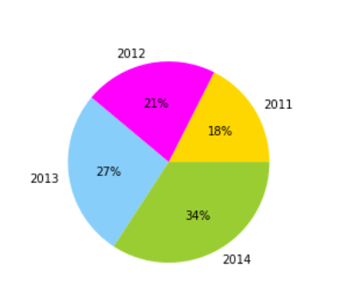
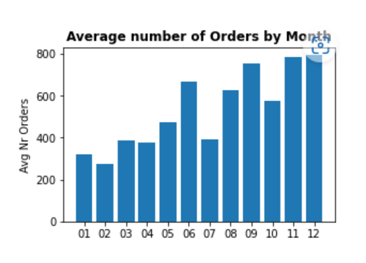
Análise e tratamento dos dados
Dispersão temporal
Quantidade de encomendas por ano
Média de encomendas por mês ao todo

Slide 9
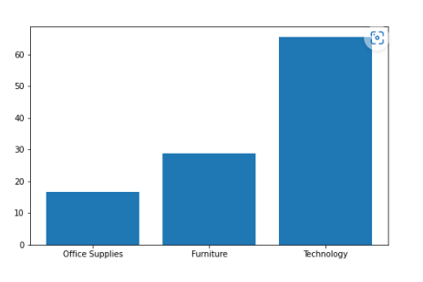
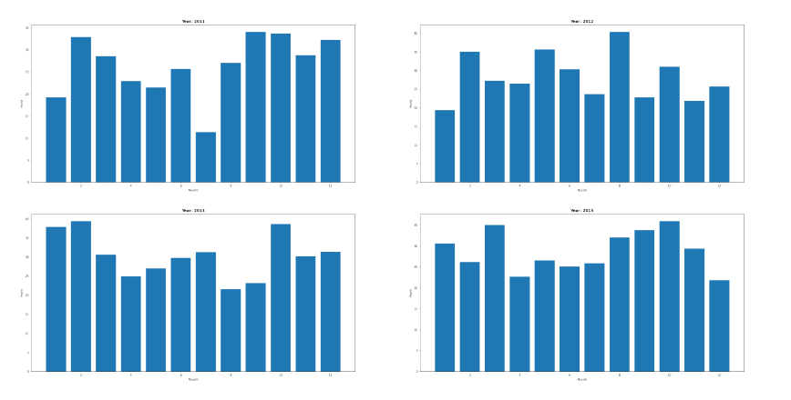
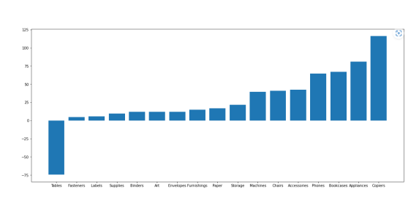
Análise e tratamento dos dados
Lucro por categoria
Lucro por mês de cada ano
Lucro por sub-categoria

Slide 10
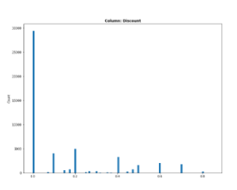
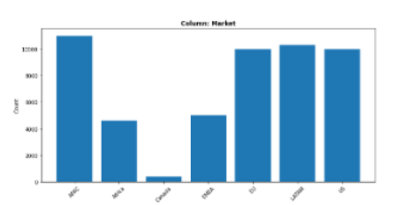
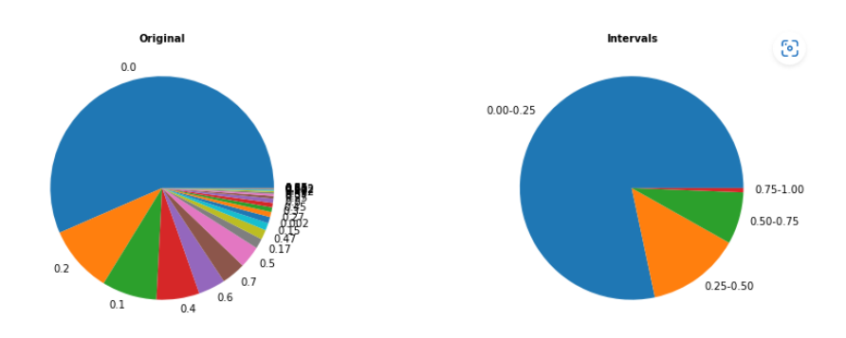
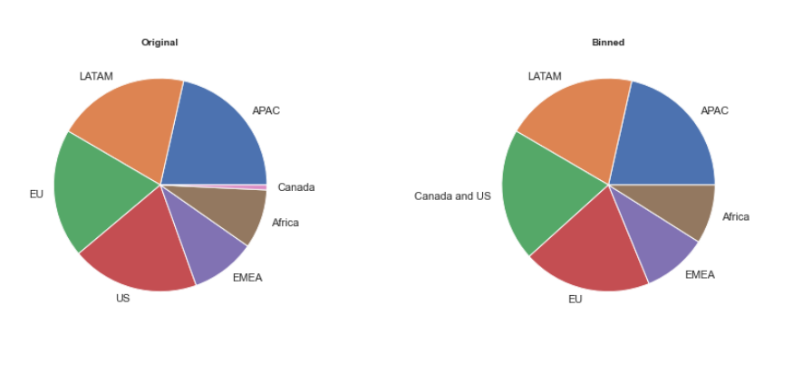
ANÁLISE E TRATAMENTO DOS DADOS
Market
Discount

Slide 11
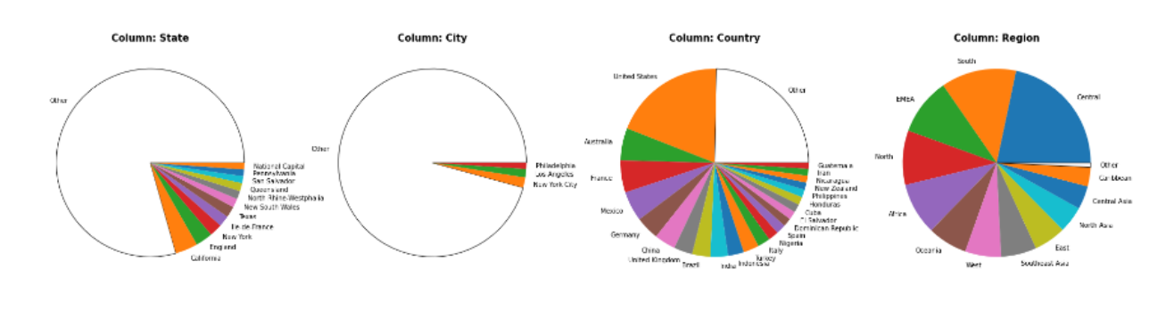
ANÁLISE E TRATAMENTO DOS DADOS
Estratégia da percentagem

Slide 12
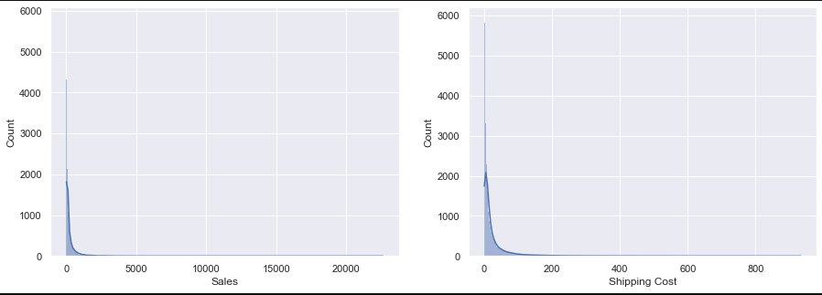
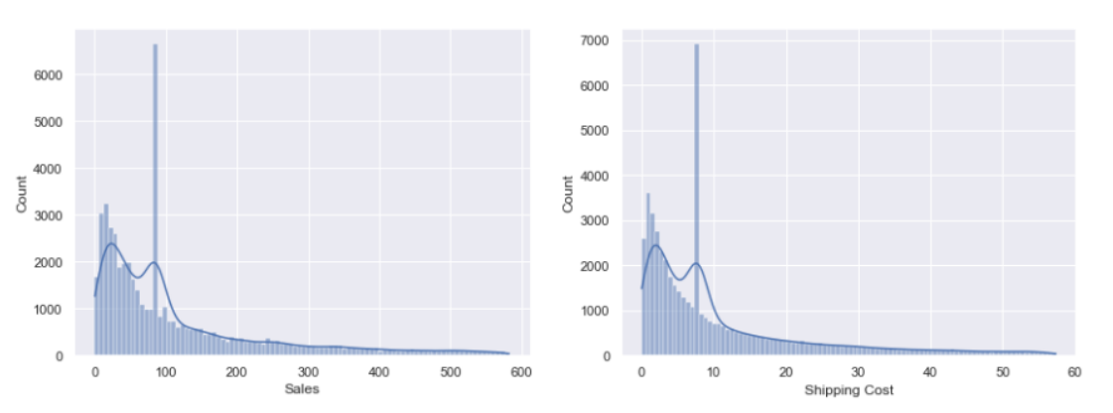
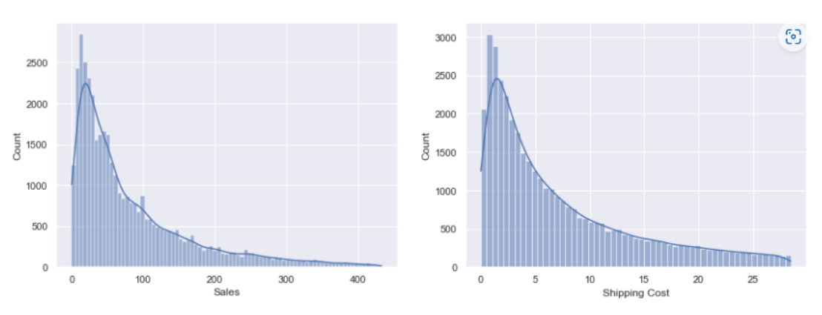
ANÁLISE E TRATAMENTO DOS DADOS
Distribuição do Sales e Shipping Cost
com outliers
Substituição dos outliers pela mediana
Sem outliers

Slide 13
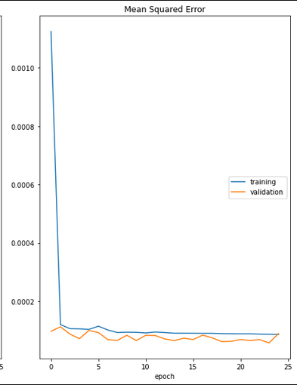
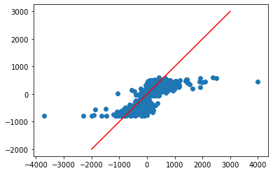
Modelos Redes neuronais
RMSE: 141.74

Slide 14
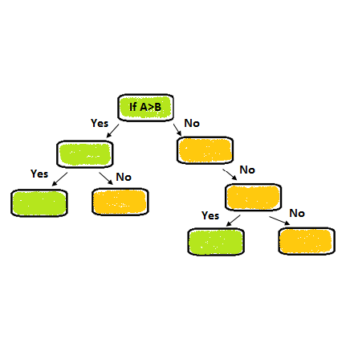
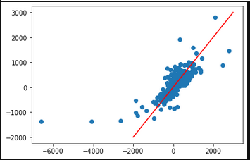
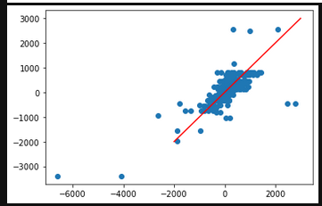
Modelos Random Forest Regressor
RMSE: 116.49
RMSE: 117.08

Slide 15
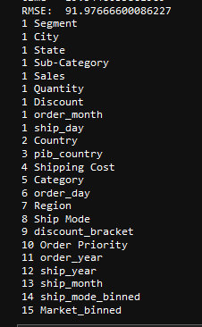
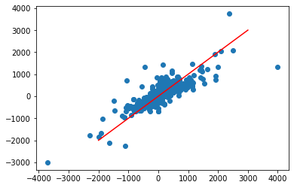
Modelos XGBOOST

Slide 16
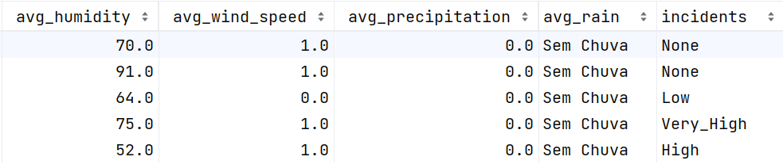

DATASET COMPETIÇÃO

Slide 17
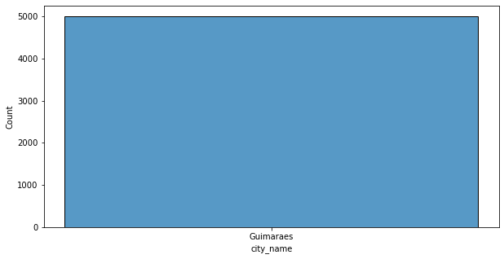
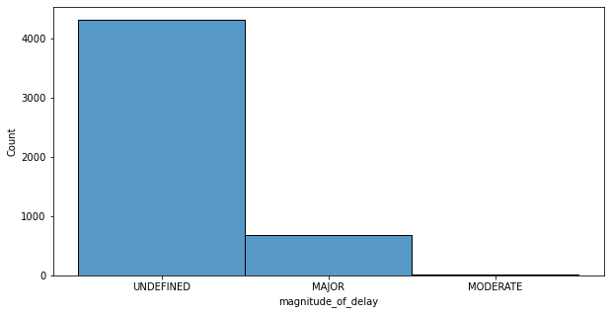
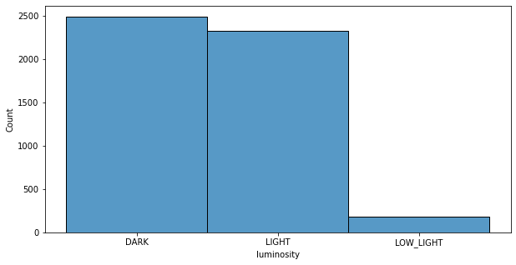
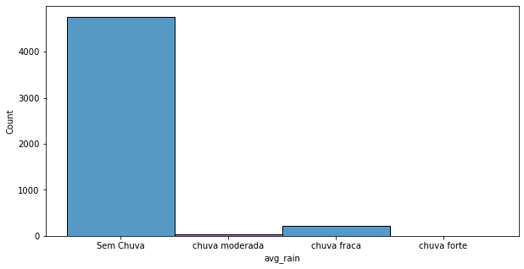

COMPETIÇÃO - Análise de dados

Slide 18
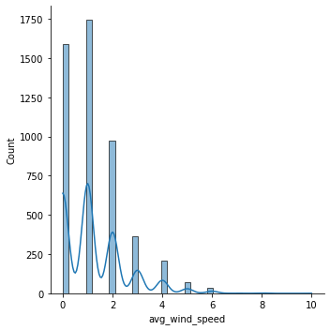
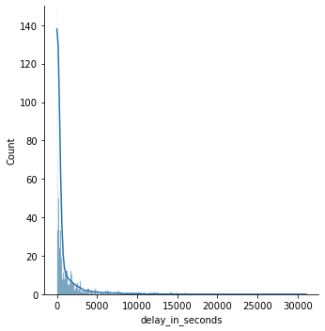
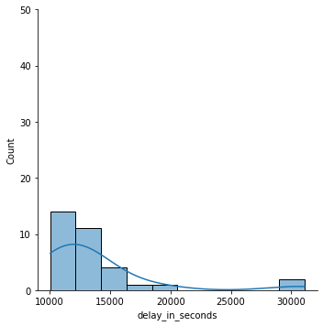

COMPETIÇÃO - Análise de dados

Slide 19
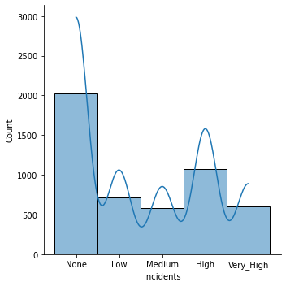
COMPETIÇÃO - Análise de dados

Slide 20
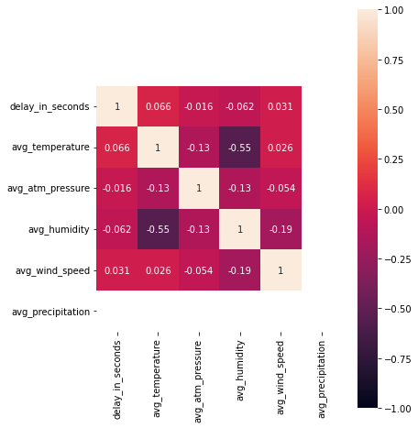

COMPETIÇÃO - Análise de dados

Slide 21
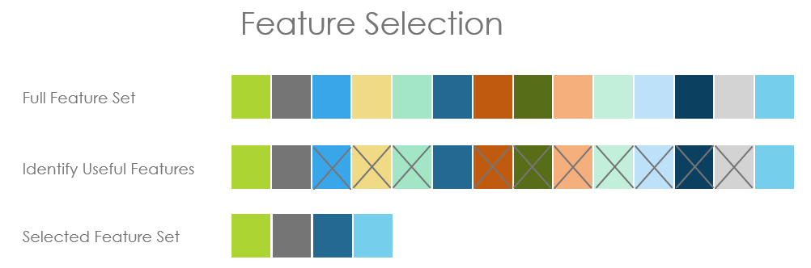

COMPETIÇÃO - Tratamento de dados
Feature Engineering
record_date
is_holiday
hour
is_weekend
day
month
weekday
5 bins

Slide 22
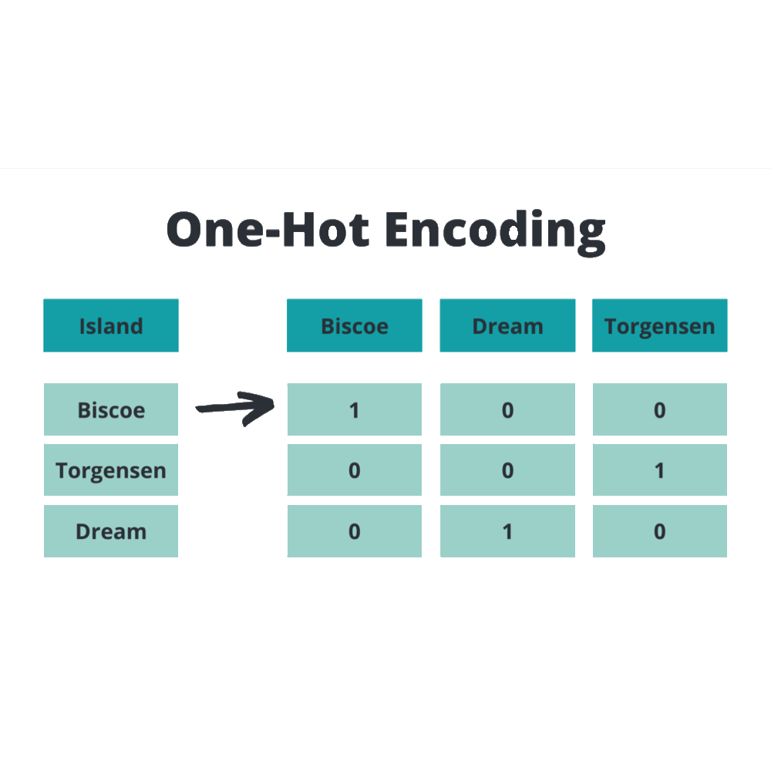
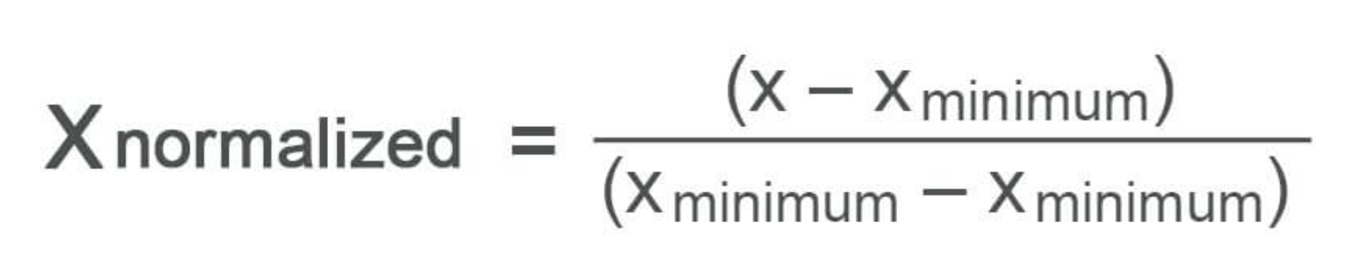
COMPETIÇÃO - Tratamento de dados
delay_in_seconds
affected_roads
N101
N105
IC5
delay_in_minutes
N101
N105
IC5

Slide 23
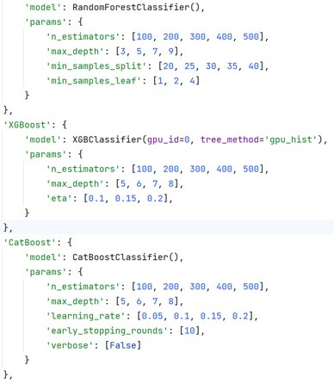
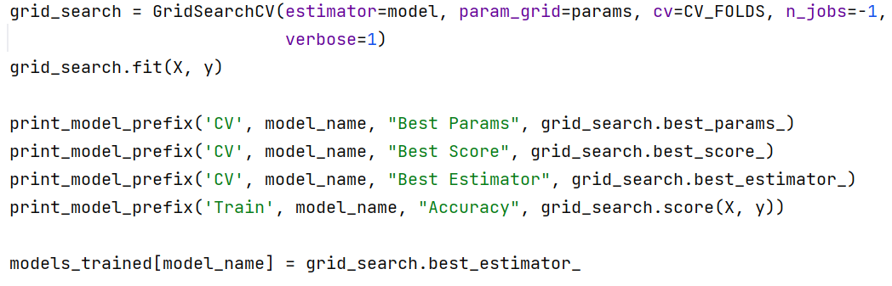

COMPETIÇÃO - Modelação

Slide 24
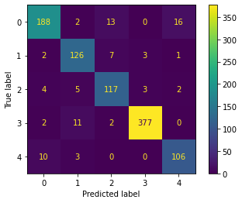
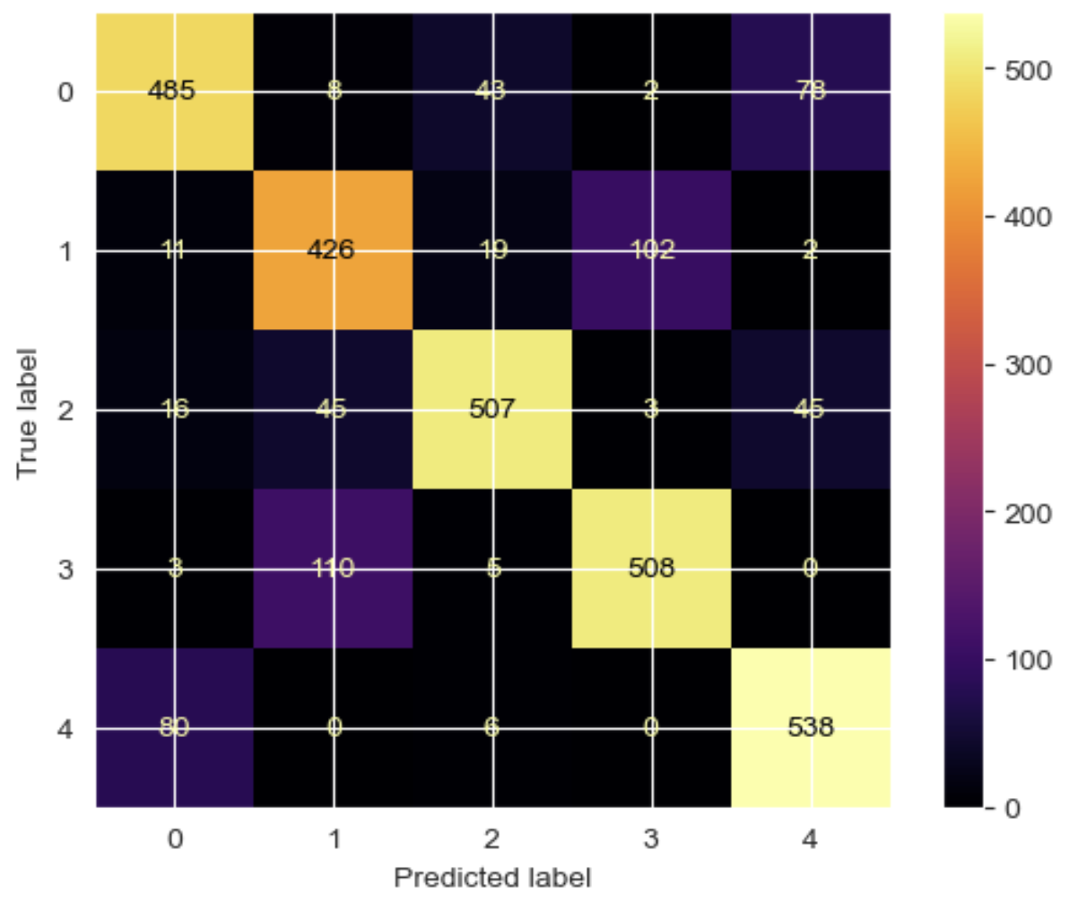
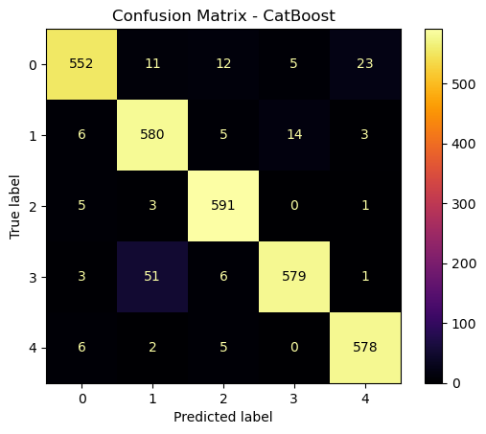
COMPETIÇÃO - Avaliação
Decision Tree
Test Accuracy: 0.914
Random Forest
Test Accuracy: 0.960
Cat Boost
Test Accuracy: 0.947

Slide 25
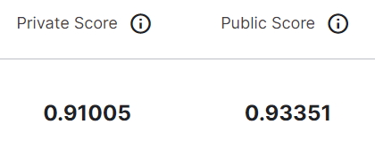
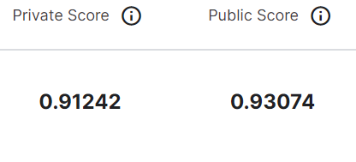
COMPETIÇÃO - Deployment
Catboost
Decision Tree

